Slide 1

Présentation Projet 7 «Implémentez un modèle de scoring»
Denis Desoubzdanne
3 Novembre 2023
Formation Data Scientist
Notes:
© Copyright Showeet.com – Creative & Free PowerPoint & Google Slides Templates

Slide 2
Sommaire
Présentation du sujet
Jeu de données et pré-processing
Explication de l’approche de modélisation
Création d’un dashboard interactif
Démonstration du dashboard
Conclusion et perspectives
Notes:
© Copyright Showeet.com – Creative & Free PowerPoint & Google Slides Templates

Slide 3
Présentation du sujet
01
Objectif, missions
Notes:
© Copyright Showeet.com – Creative & Free PowerPoint & Google Slides Templates

Slide 4

Data Scientist
Société financière “Prêt à dépenser” souhaitant mettre en oeuvre un outil de “scoring credit” pour calculer la probabilité qu’un client rembourse son crédit
Mon objectif : Développer un modèle de classification et le déployer sur une plateforme MLOps
Mes missions :
Construire un modèle de scoring (prédiction sur la probabilité de faillite)
Construire un dashboard interactif (interprétation des prédictions)
Mettre en production : le modèle (à l’aide d’une API) et le dashboard
Notes:
© Copyright Showeet.com – Creative & Free PowerPoint & Google Slides Templates

Slide 5
Jeux de données
02
Overview, pre-processing & déséquilibre
Notes:
© Copyright Showeet.com – Creative & Free PowerPoint & Google Slides Templates

Slide 6
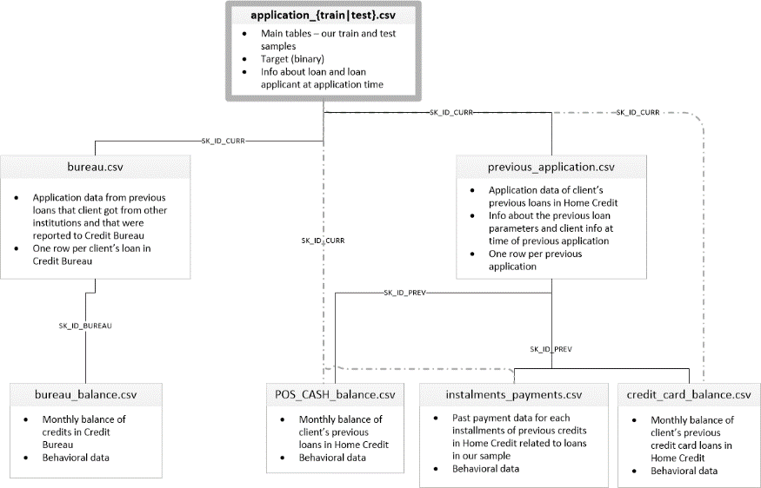
Overview
1 dossier ‘.zip’ à télécharger
10 fichiers ‘.csv’
Jeu de données Kaggle : « Home Credit Default Risk »
Données clients : 307511 (training) vs 48744 (test)
122 features (au départ) : âge, sexe, emploi, logement, revenus…
feature cible (« TARGET ») : « 0 » = solvable et « 1 » : non solvable
Notes:
© Copyright Showeet.com – Creative & Free PowerPoint & Google Slides Templates

Slide 7

Pre-processing
Récupération d’un kernel sous Kaggle :
=> Notebooks de Will Koehrsen (https://www.kaggle.com/willkoehrsen)
=> EDA, préparation des données et features engineering
Adapation des scripts à notre problématique :
=> One-hot encoding
=> Détection des outliers/anomalies
=> Création de features métiers : durée de crédit, ratio montant du crédit sur revenu, ratio annuités sur revenu…
=> Imputation des valeurs manquantes
Nouveaux jeu de données de 1244 features
Notes:
© Copyright Showeet.com – Creative & Free PowerPoint & Google Slides Templates

Slide 8
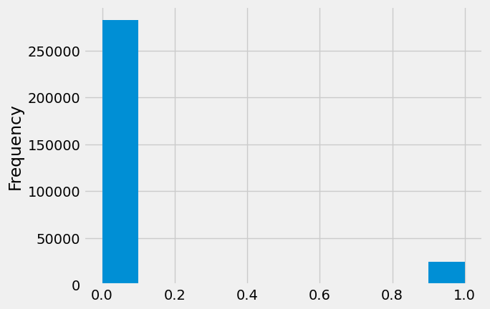
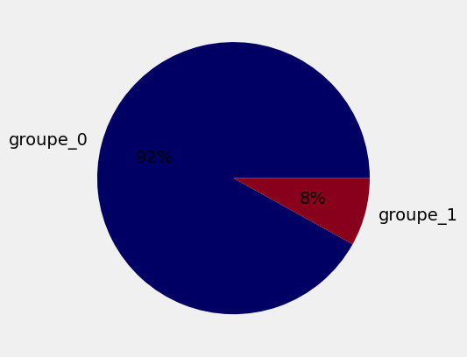
Jeu de données déséquilibré
92 % des clients solvables (classés « 0 ») vs
8 % des clients non solvables (classés « 1 »)
Fort déséquilibre du jeu de données!
Modèle naïf (tous les individus sont solvables) : 92% d’extactitude (« accuracy »)
Notes:
© Copyright Showeet.com – Creative & Free PowerPoint & Google Slides Templates

Slide 9
Explication de l’approche de modélisation
03
Gestion du déséquilibre,
Entrainement du modèle,
Score métier
Notes:
© Copyright Showeet.com – Creative & Free PowerPoint & Google Slides Templates

Slide 10
Comment réduire les consequences du déséquilibre?
Collecter plus de données clients non solvables (classe 1)
Création d’invididus « artificiels » (SMOTE)
Under-sampling (réduire le nombre d’individus sur-représentés)
Pondération des observations dans le training
Choix d’une métrique de performance « customisée »
Notes:
© Copyright Showeet.com – Creative & Free PowerPoint & Google Slides Templates

Slide 11
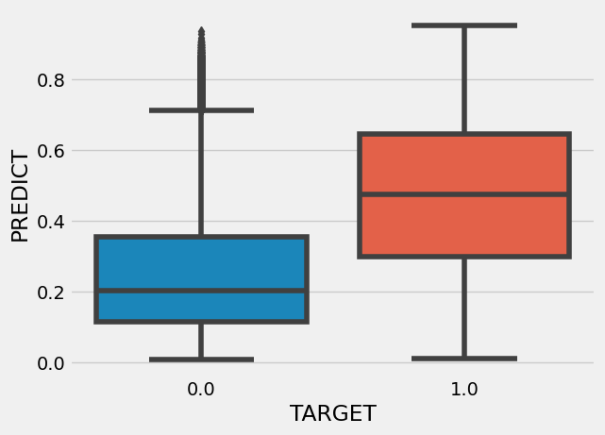
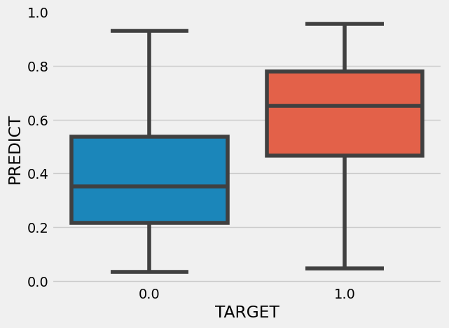
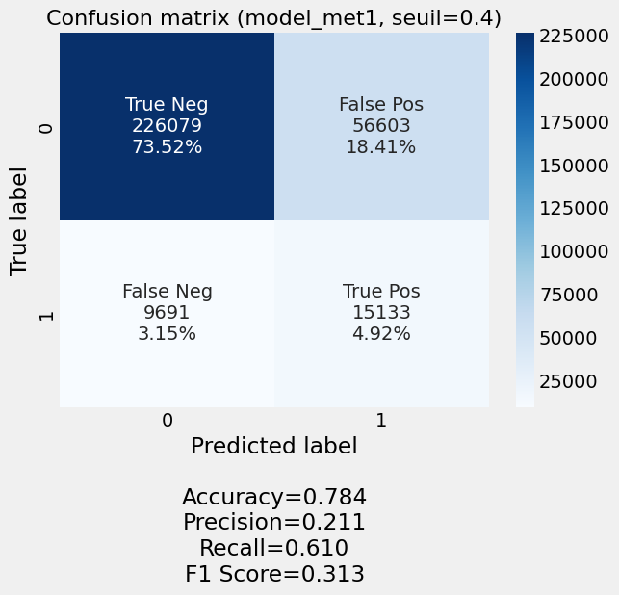
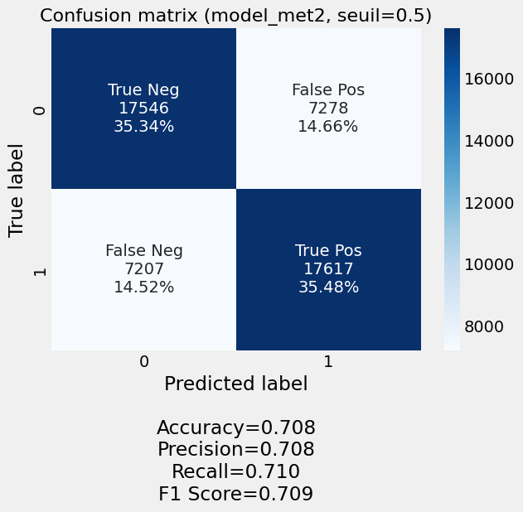
Méthode choisie
Algorithme choisi : LGBMClassifier
Méthode 1 : class_weight = {0: 0.15, 1: 0.85}
Méthode 2 : undersampling
=> comparaison : selon l’exactitude (TP+TP/all)
Notes:
© Copyright Showeet.com – Creative & Free PowerPoint & Google Slides Templates

Slide 12
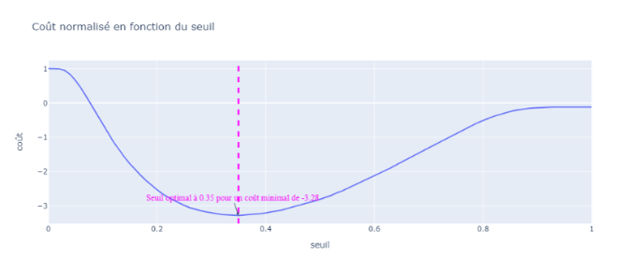

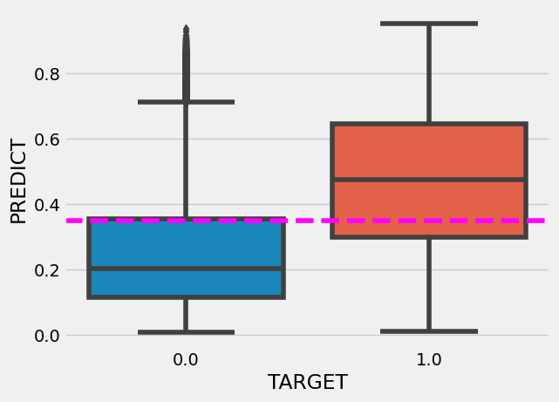
Optimiser le seuil de prédiction
Création d’une fonction « coût »
minimiser les FN
résultats
Objet | Coût par client (unité arbitraire) | Classe
Octroi de crédit à un client qui fait défaut | 100 | FN (False Negative)
Octroi de crédit à un client qui ne fait pas défaut | -10 | TN (True Negative)
Refus de crédit à un client qui aurait fait défaut | 0 | TP (True Positive)
Refus de crédit à un client qui n’aurait pas fait défaut | 0 | FP (False Positive)
Frais généraux pour chaque client | 1 | -
Notes:
© Copyright Showeet.com – Creative & Free PowerPoint & Google Slides Templates

Slide 13
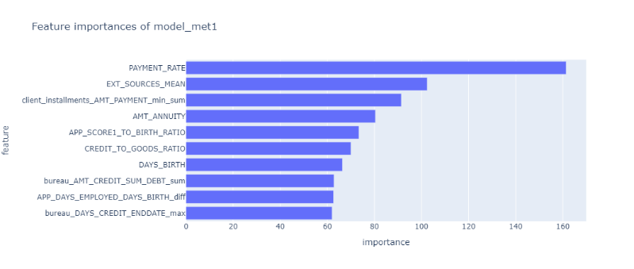
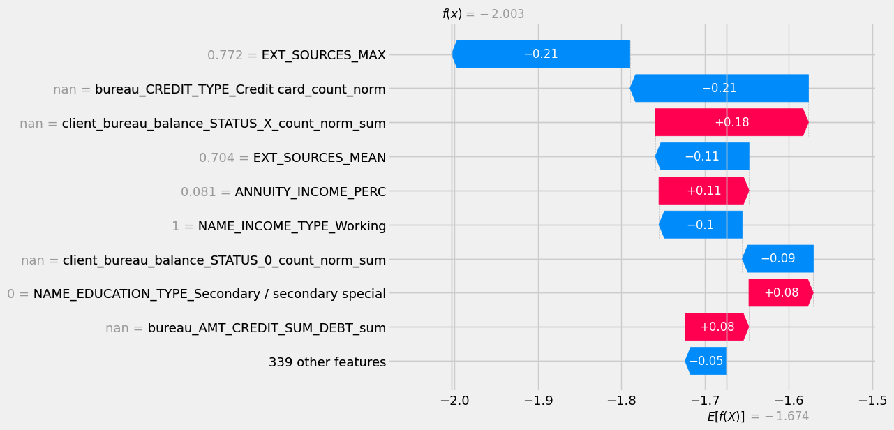
Interprétabilité du modèle
Globale : feature importances
Locale : SHAP values
Ex : individu n°208550
Notes:
© Copyright Showeet.com – Creative & Free PowerPoint & Google Slides Templates

Slide 14
Analyse du Data Drift
Librairie : evidently
Data drift observé sur des features dépendantes de l’âge du client
Notes:
© Copyright Showeet.com – Creative & Free PowerPoint & Google Slides Templates

Slide 15
Création d’un dashboard interactif
04
Création d’une API sur le Cloud,
Déploiement du dashboard sur le Cloud
Notes:
© Copyright Showeet.com – Creative & Free PowerPoint & Google Slides Templates

Slide 16






Outils utilisés
Solution | Description
FastAPI | API permettant d’appeler la prédiction à partir de l’ID d’un client (en locale ou hébergé) : backend
Docker | Créer des images de scripts et d’environnement à l’identique pour le déploiement
Microsoft Azure | Plateforme informatique Cloud pour le déploiement d’applications notamment
Streamlit | Outil gratuit pour réaliser des tableaux de bord : frontend
GitHub | Plateforme de versioning des scripts
SHAP | Librairie utiliser pour une meilleure interprétabilité (locale ou globale) des features d’un modèle

Slide 17
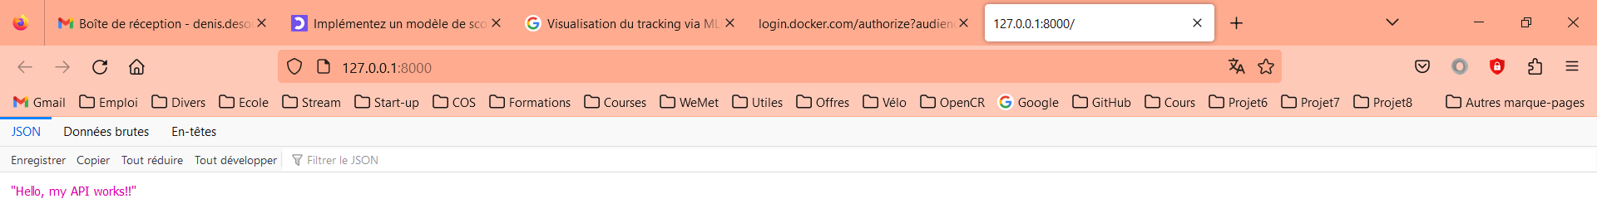
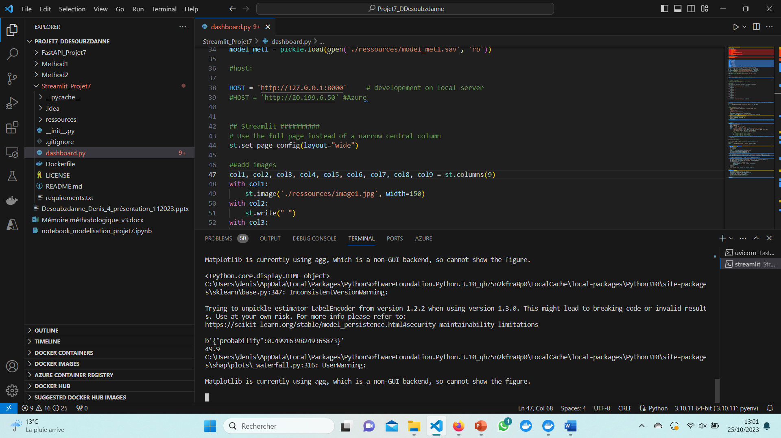
Some screen-shots
API runing (local host)
Dashboard runing (local)

Slide 18
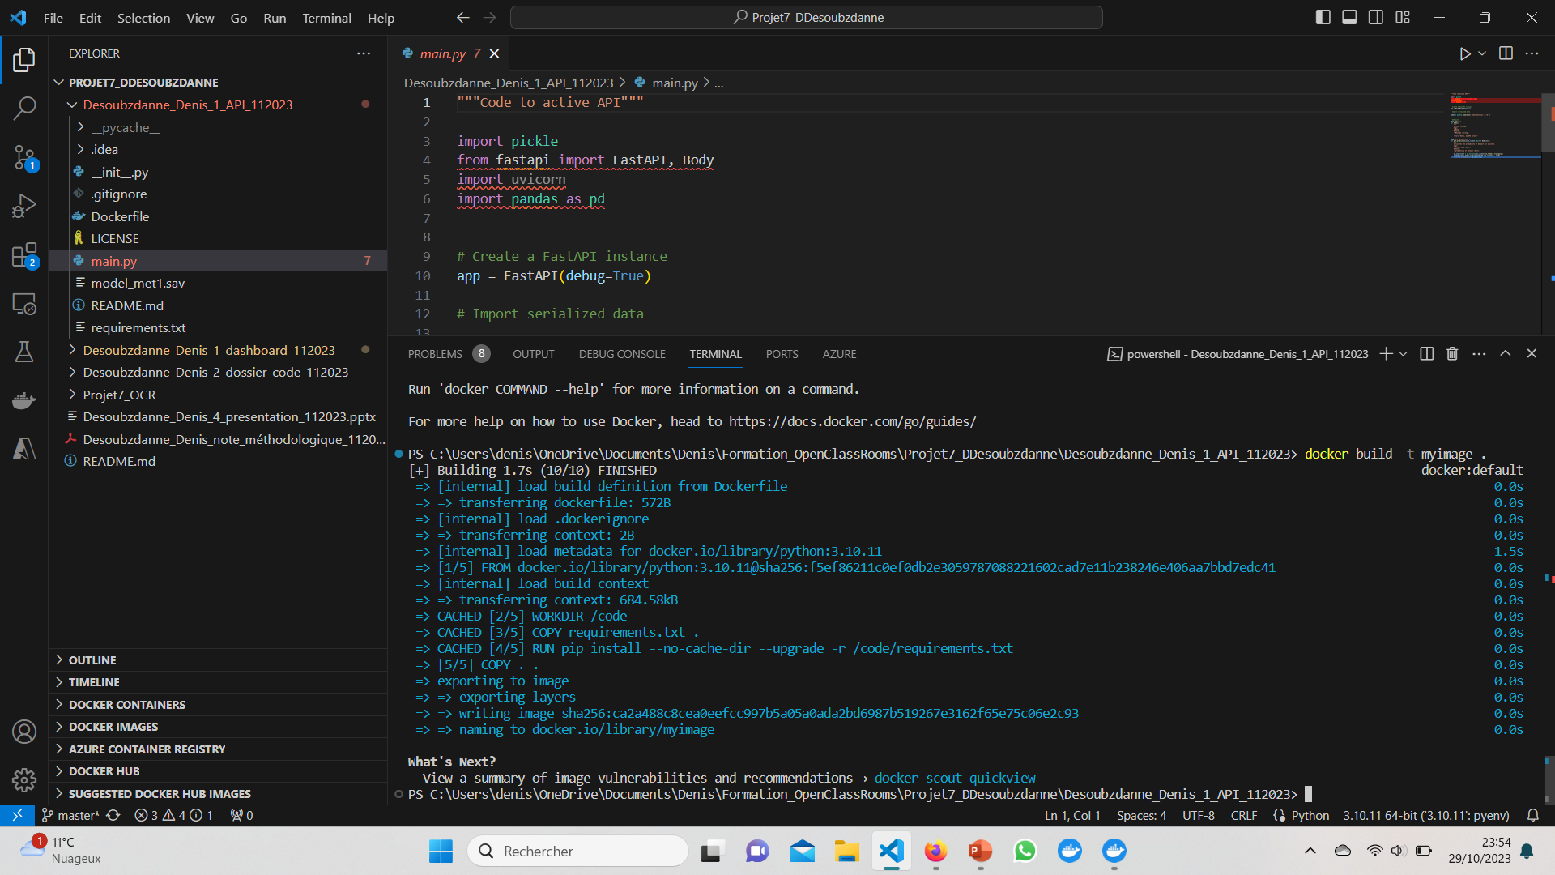
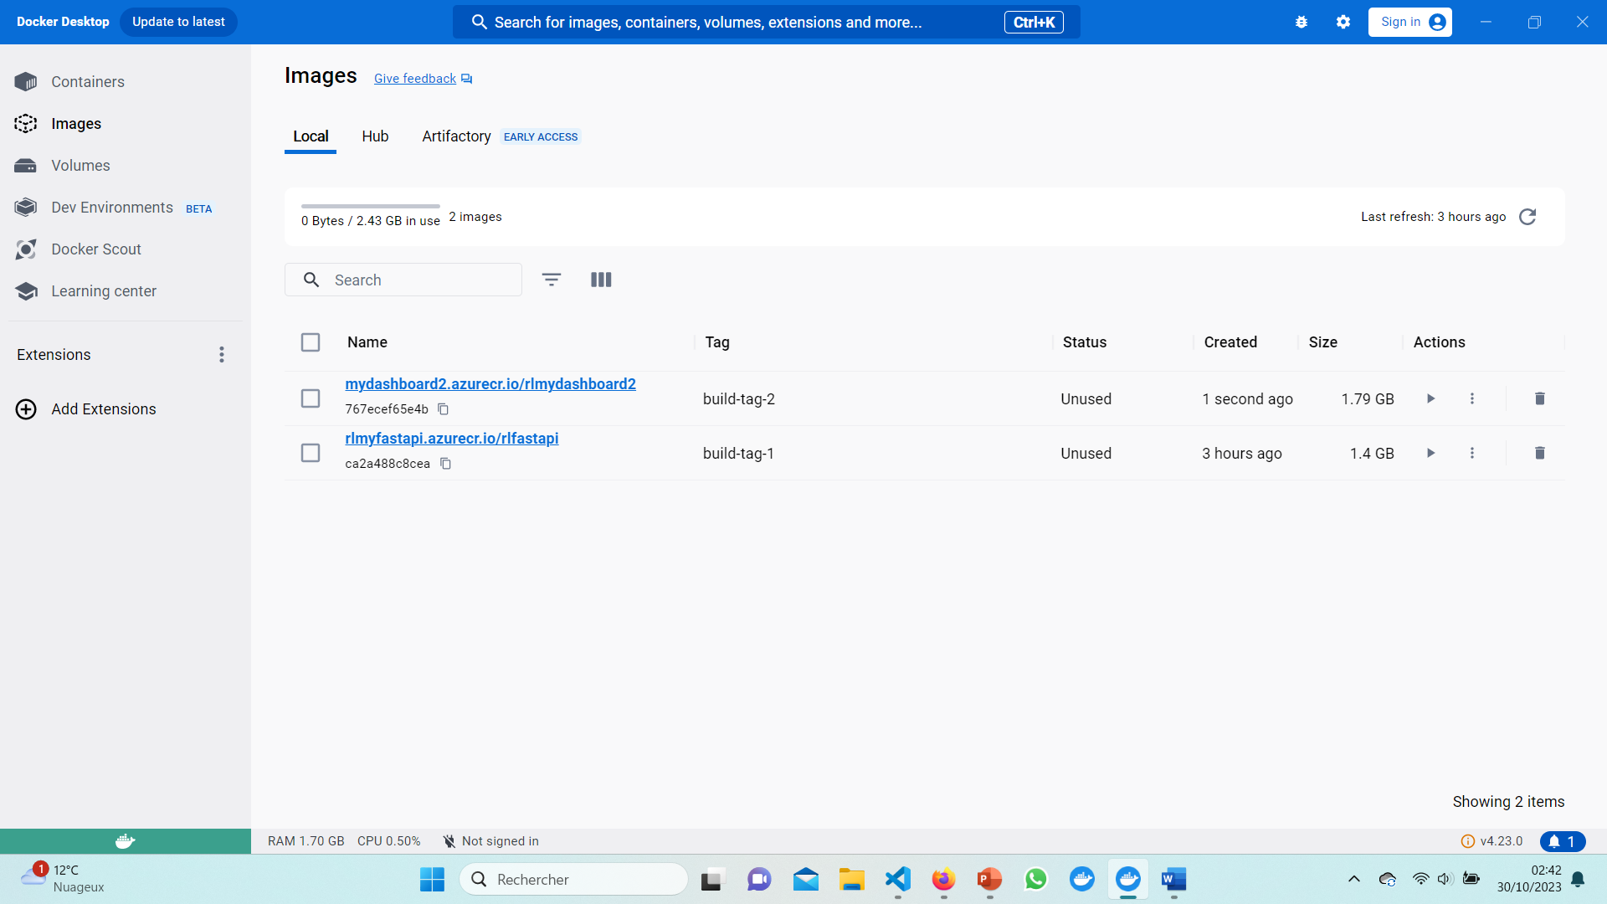
Docker images

Slide 19
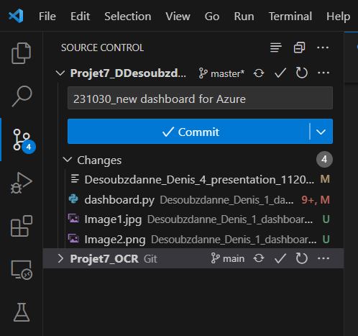
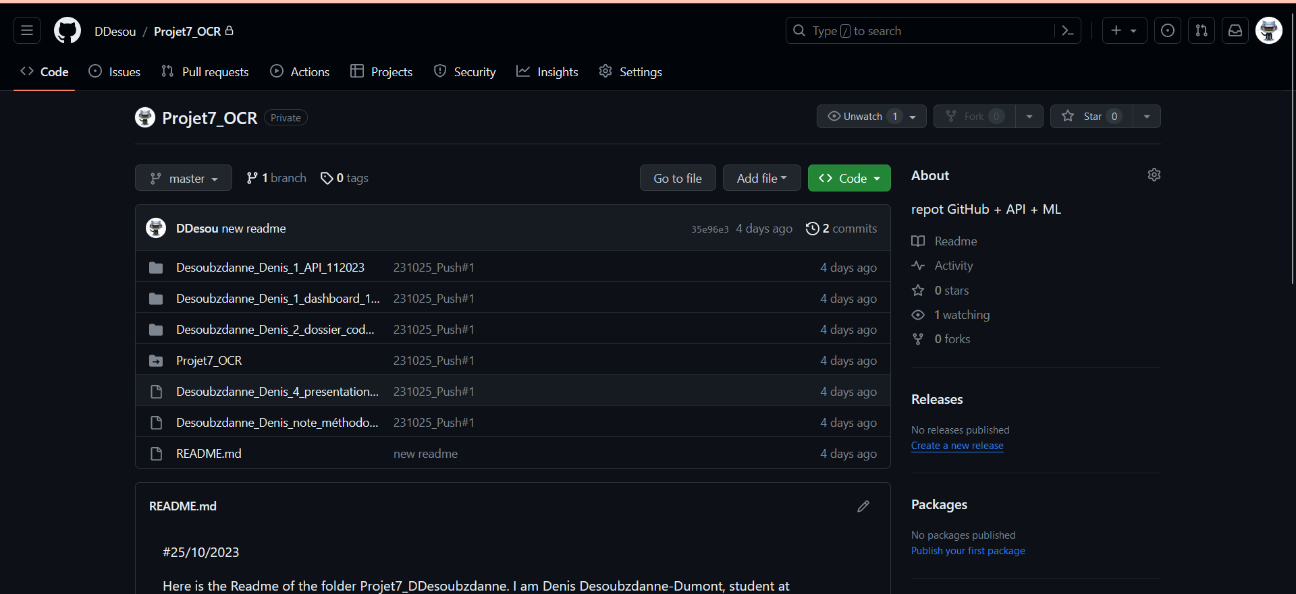
Versioning : GitHub

Slide 20
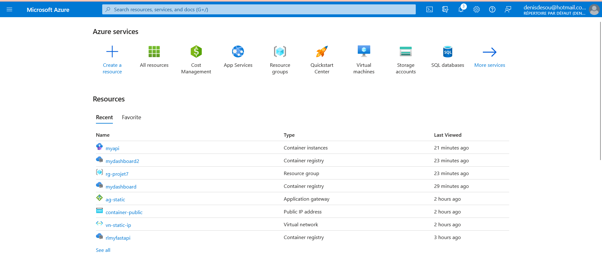
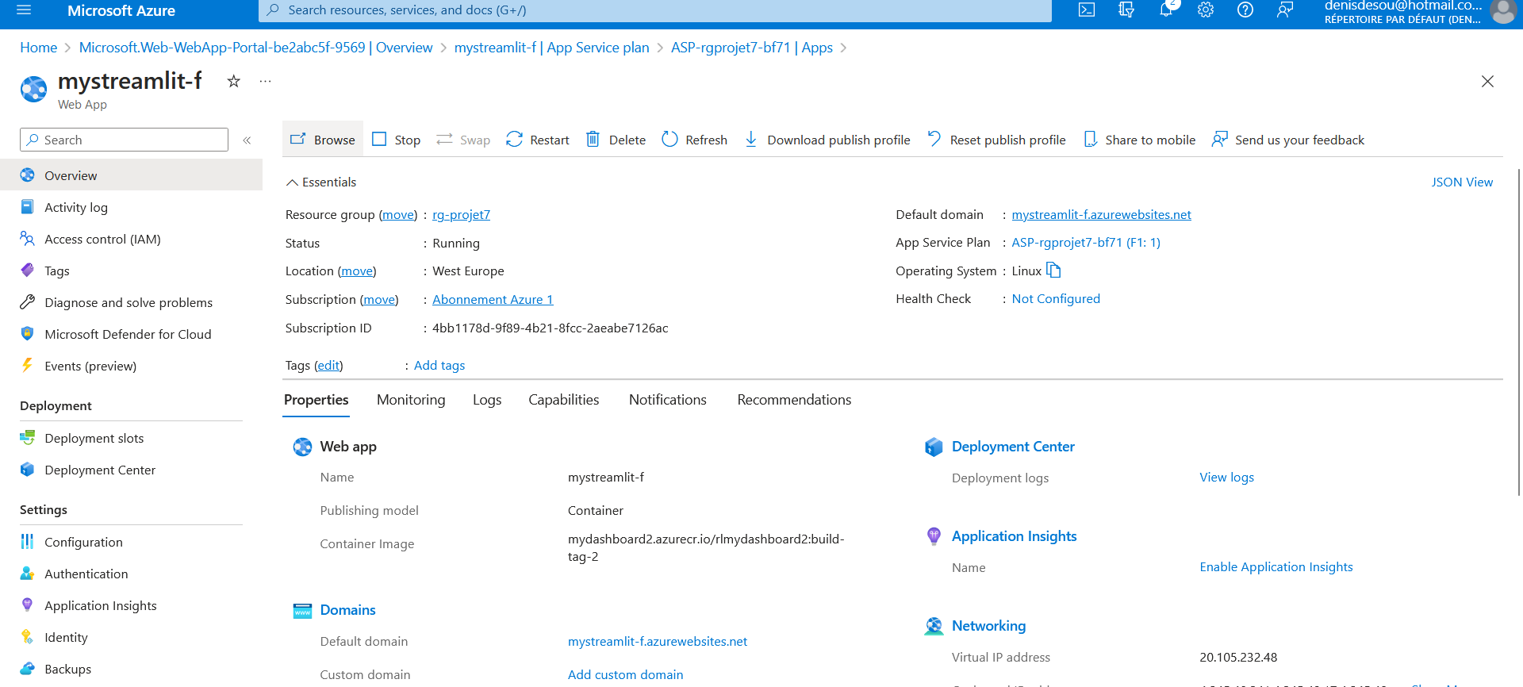
Deployment : Azure

Slide 21
Démonstration du dashboard
05
Notes:
© Copyright Showeet.com – Creative & Free PowerPoint & Google Slides Templates

Slide 22
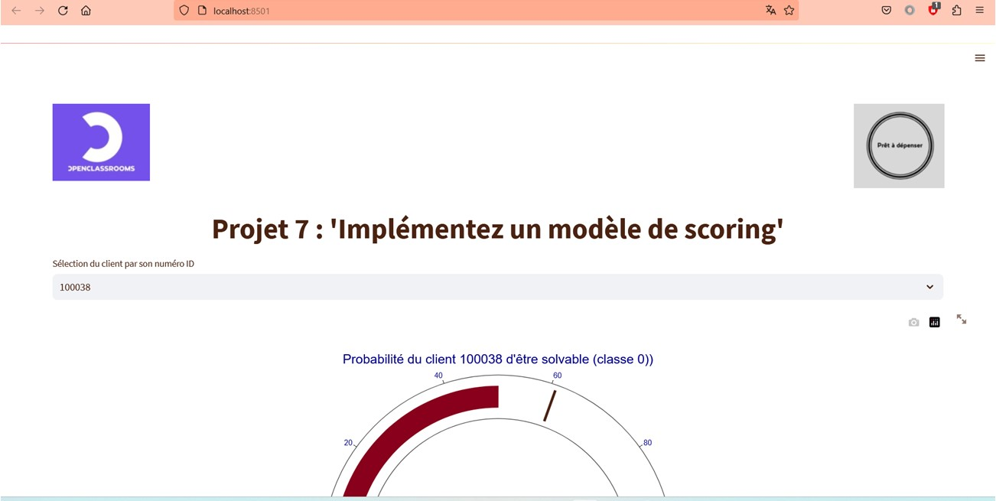
Dashboard interactif (Azure)
Notes:
© Copyright Showeet.com – Creative & Free PowerPoint & Google Slides Templates

Slide 23
Conclusion & perspectives
06
Notes:
© Copyright Showeet.com – Creative & Free PowerPoint & Google Slides Templates

Slide 24

Conclusion & perspectives
Mise au point d’un modèle de classification
LightGBM
Création d’un scoring basé sur une fonction de ‘coût métier’
Interprétabilité globale et locale par SHAP et « feature importances » + évaluation du data drift
Déploiement dans Azure d’un dashboard interactif et d’une API de prédiction
Perspectives :
Une fonction coût métier plus réaliste
Rééquilibrer le dataset
Ré-entrainer le modèle avec une métrique « scoring » (« home-made ») + corriger le data drift
Notes:
© Copyright Showeet.com – Creative & Free PowerPoint & Google Slides Templates

Slide 25

Denis Desoubzdanne
3 Novembre 2023
Formation Data Scientist
Notes:
© Copyright Showeet.com – Creative & Free PowerPoint & Google Slides Templates

